Slide 1
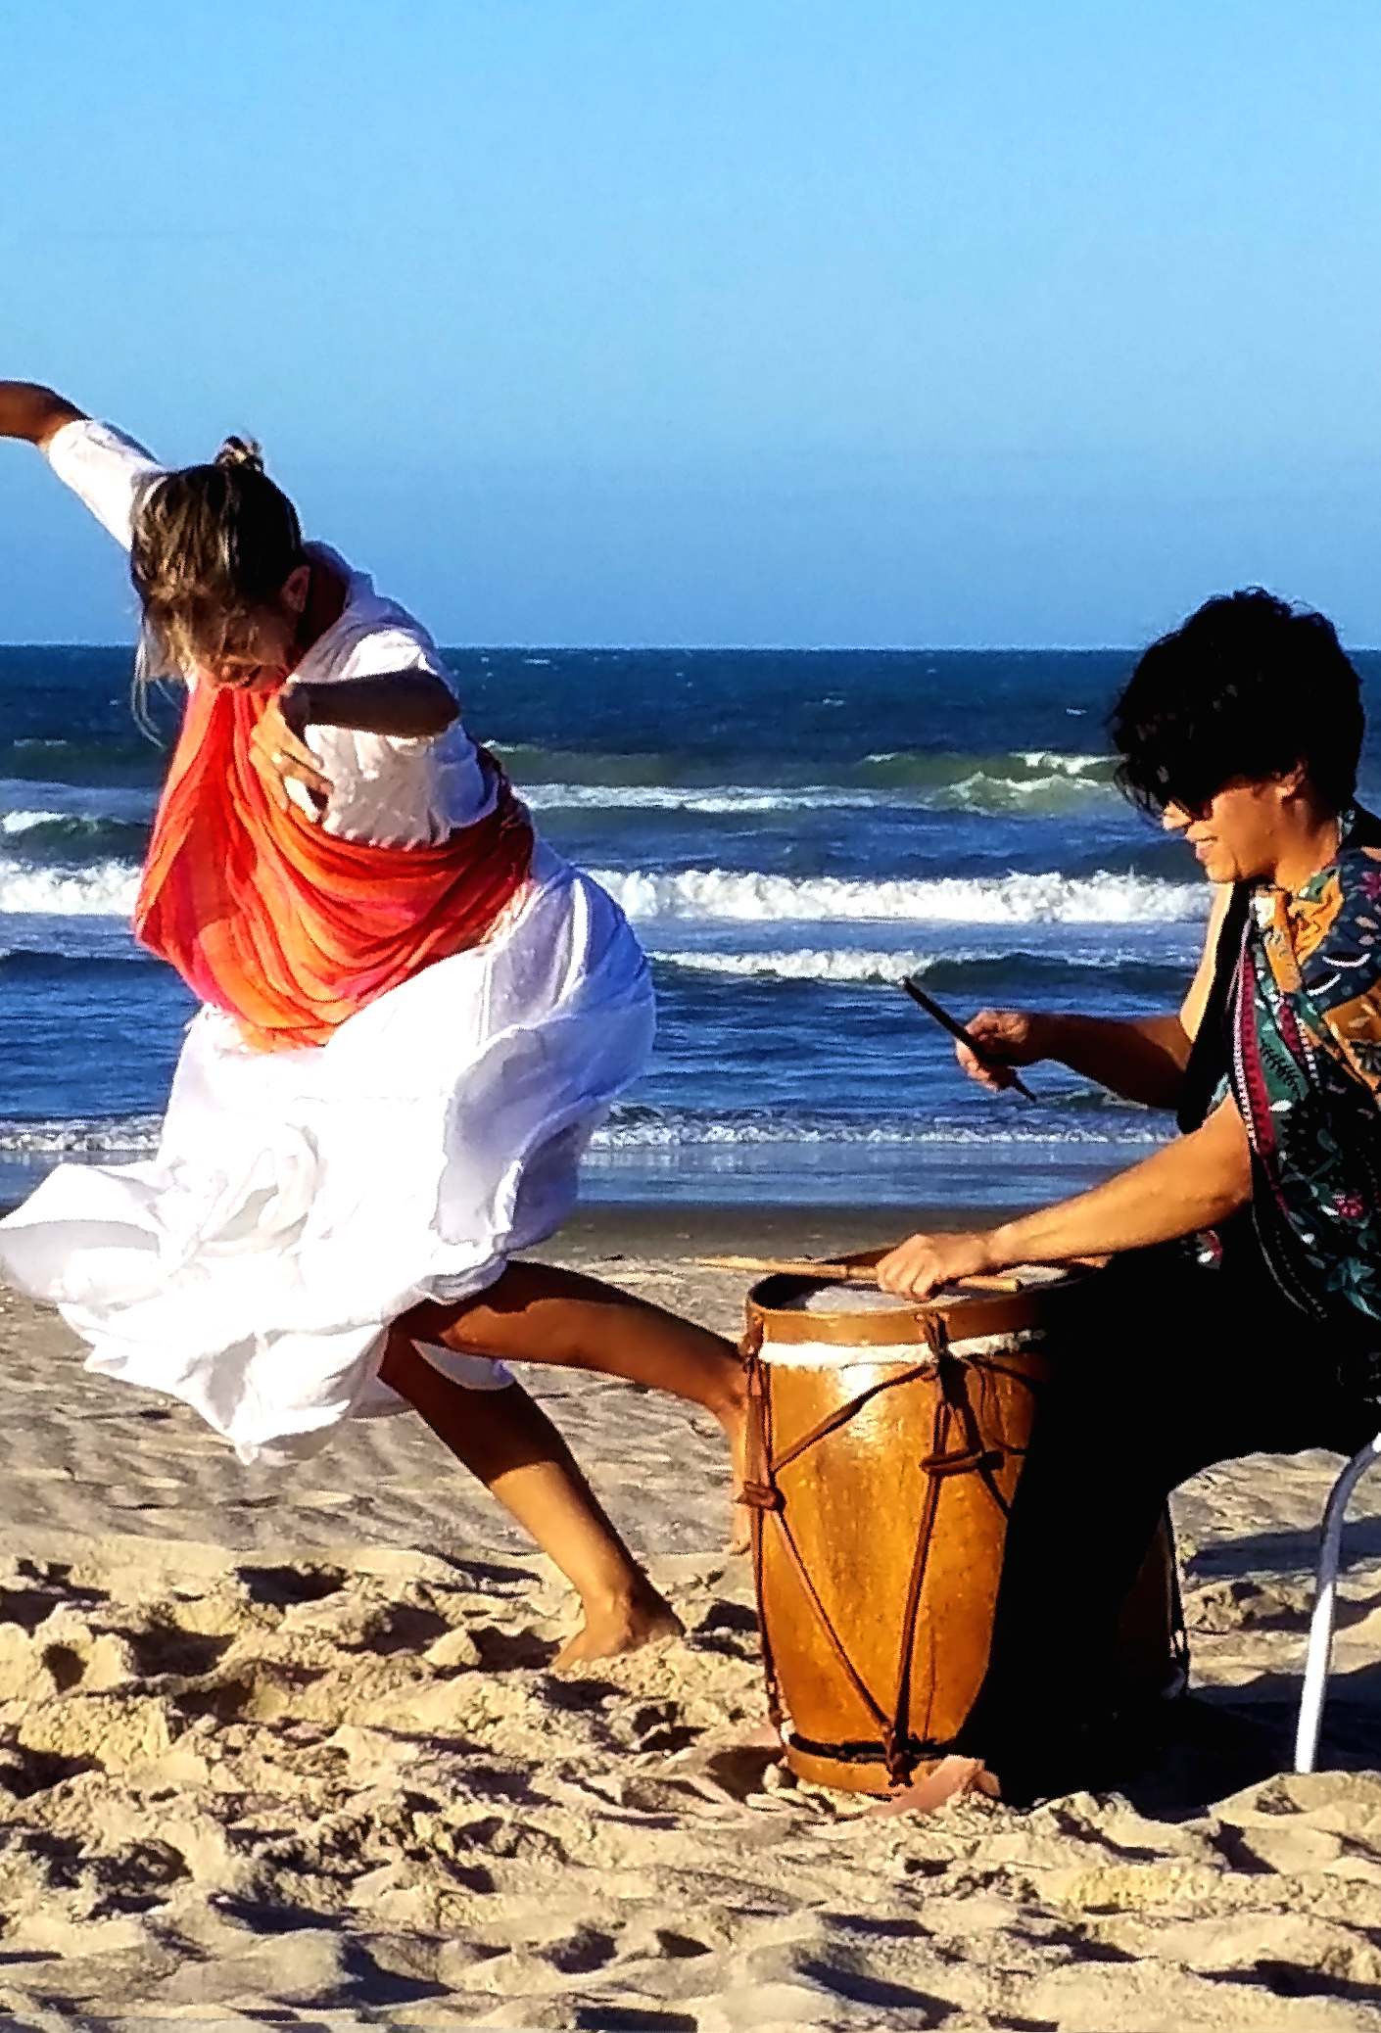
Natacha Muriel López Gallucci
Portfolio

Slide 2
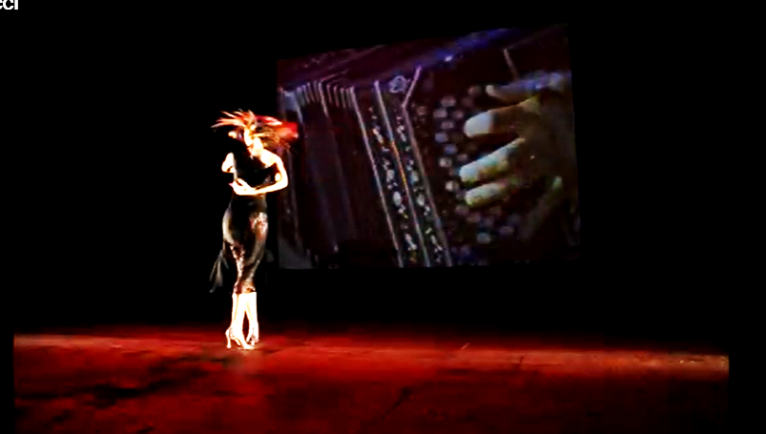
IN CORPO TANGO (11:04 min)
2014 Dir. Natacha Muriel López Gallucci
DISPONÍVEL EM: https://youtu.be/nBOrRkP9LZk

Slide 3

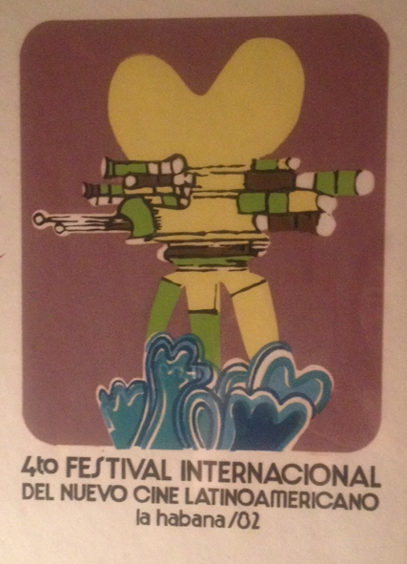
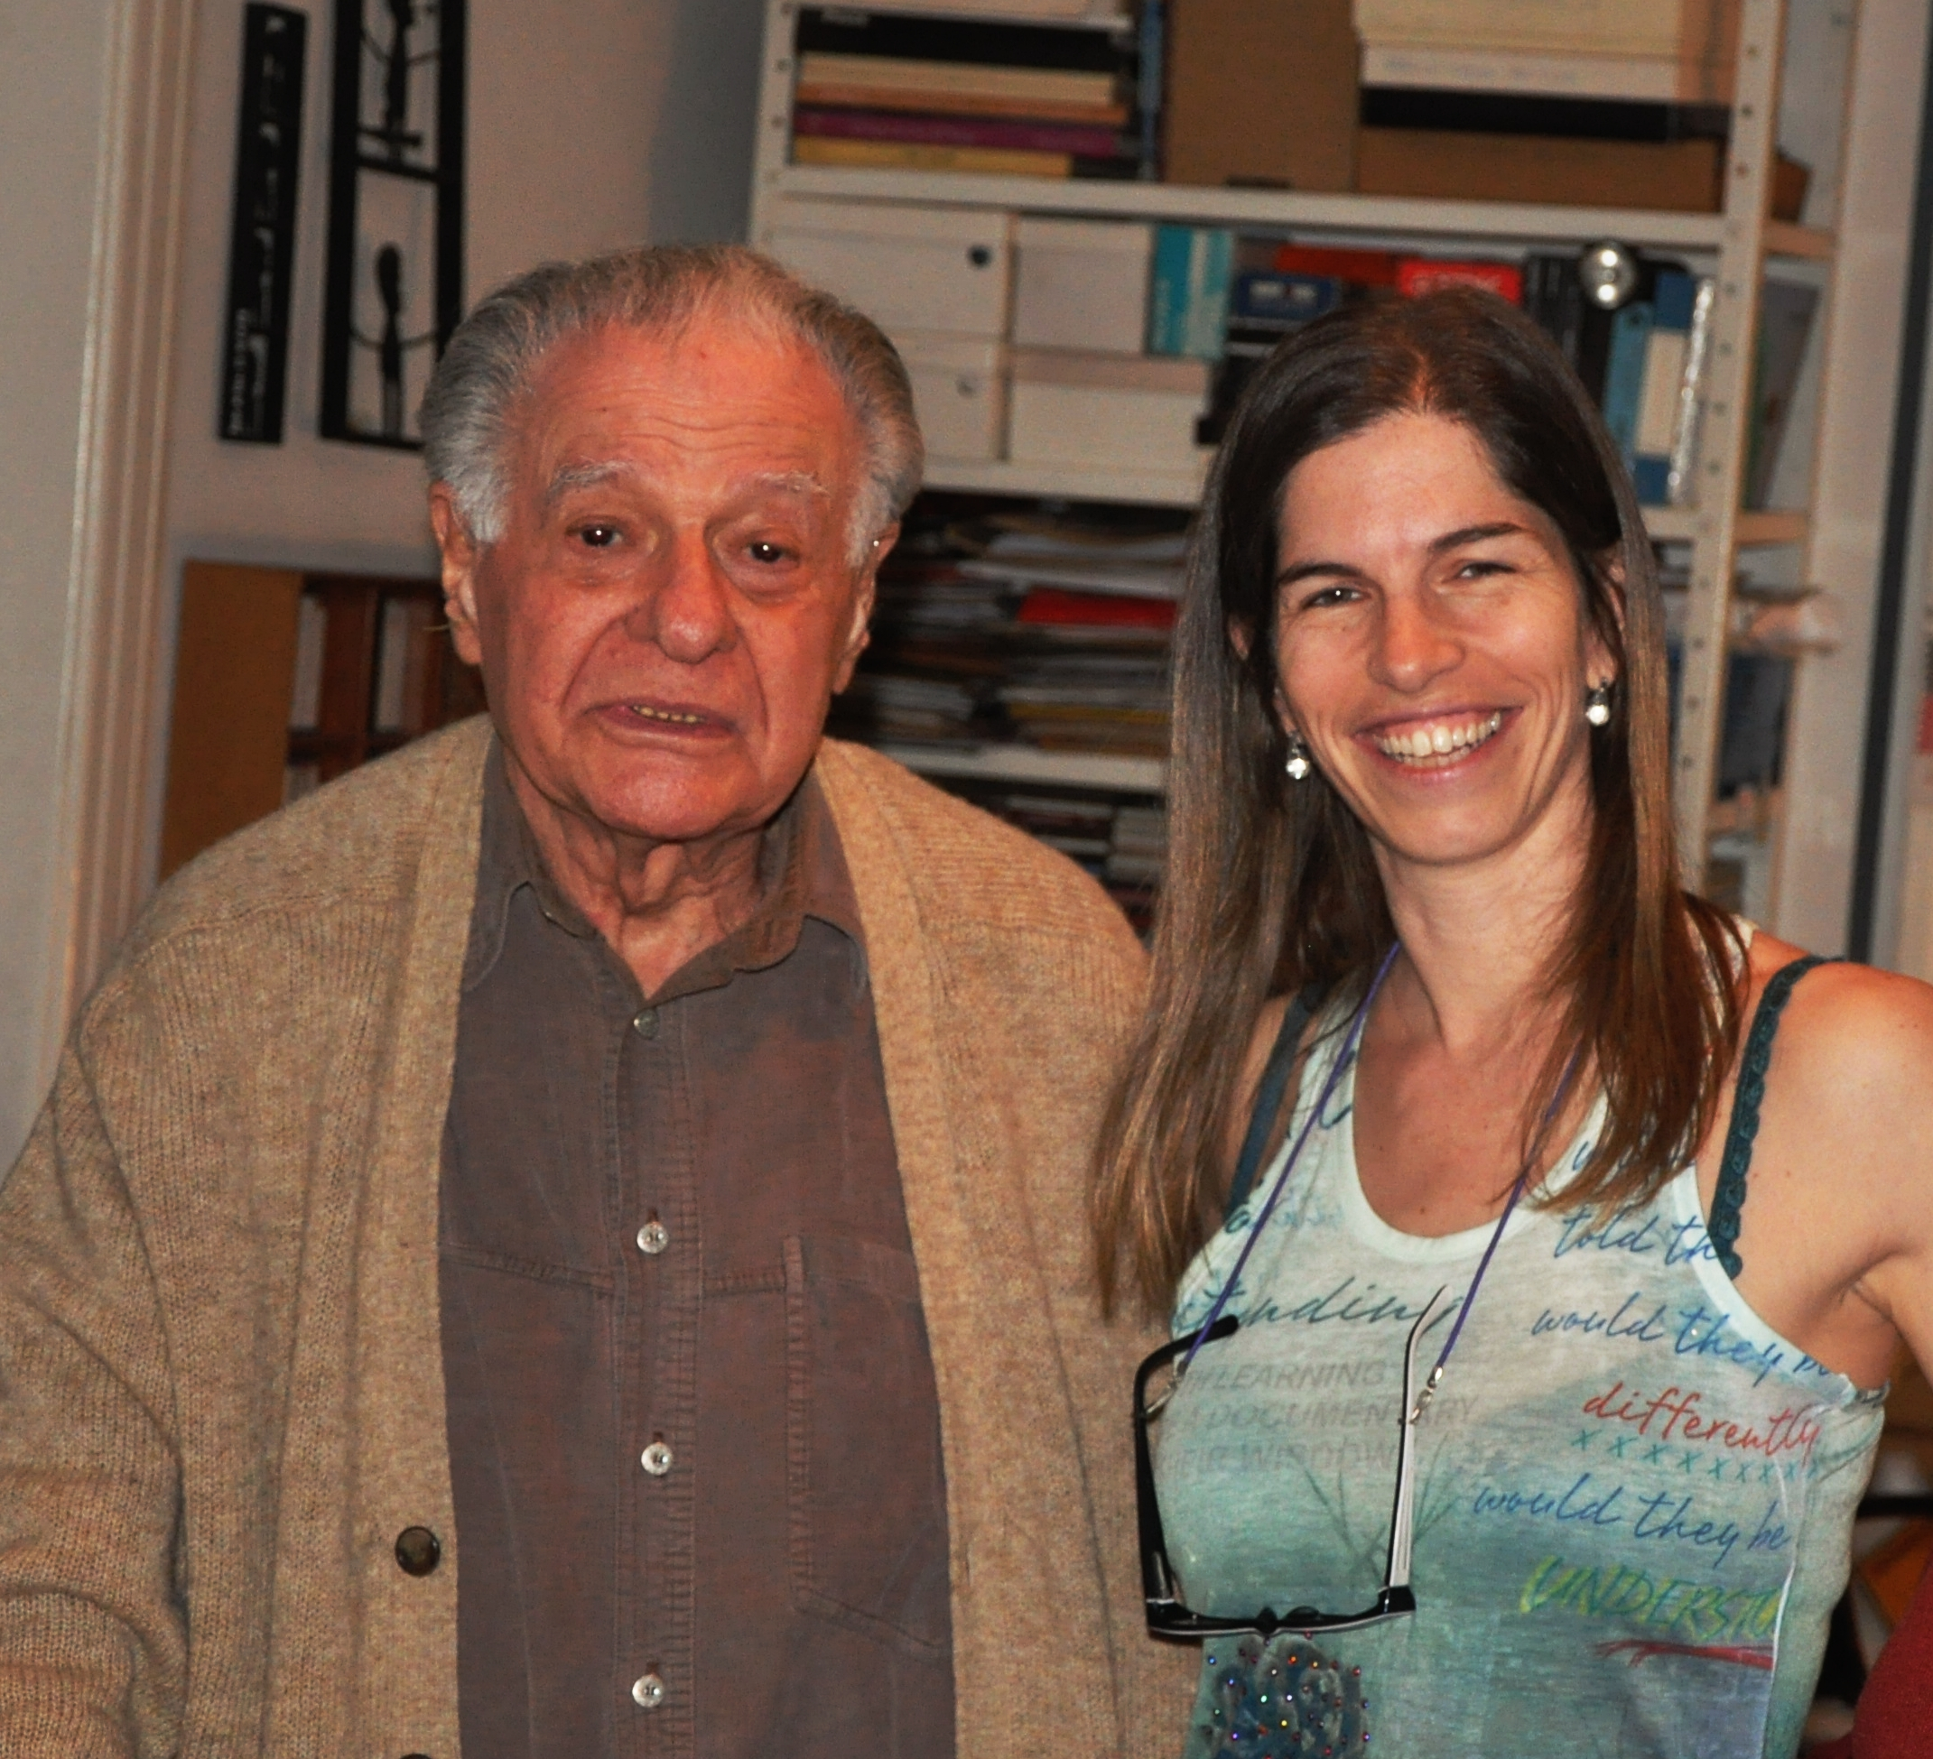
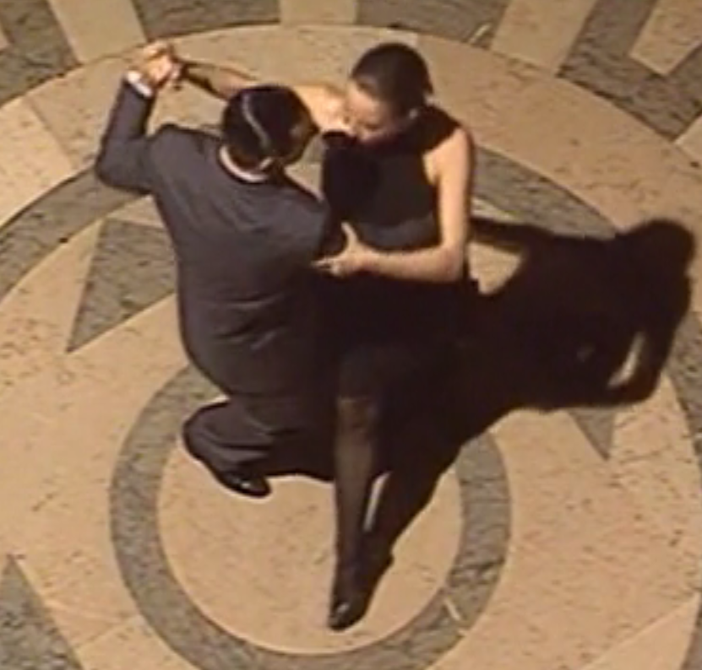
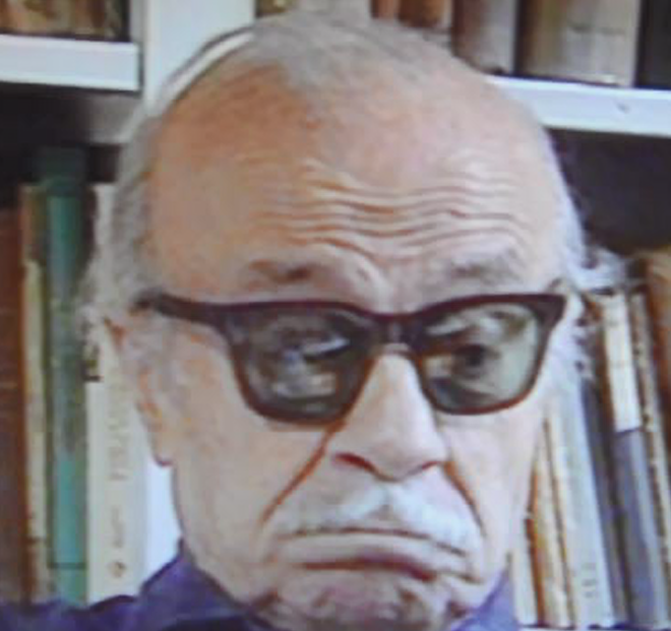
MAURICIO BERU
DOCUMENTÁRIO ENTRE ARTE E POLÍTICA 2014
Dir. Natacha Muriel López Gallucci
00 https://youtu.be/RGyGf_UObY0
01 https://youtu.be/4jVZ-Ky2cSw
02 https://youtu.be/SkkScNlqo7c

Slide 4
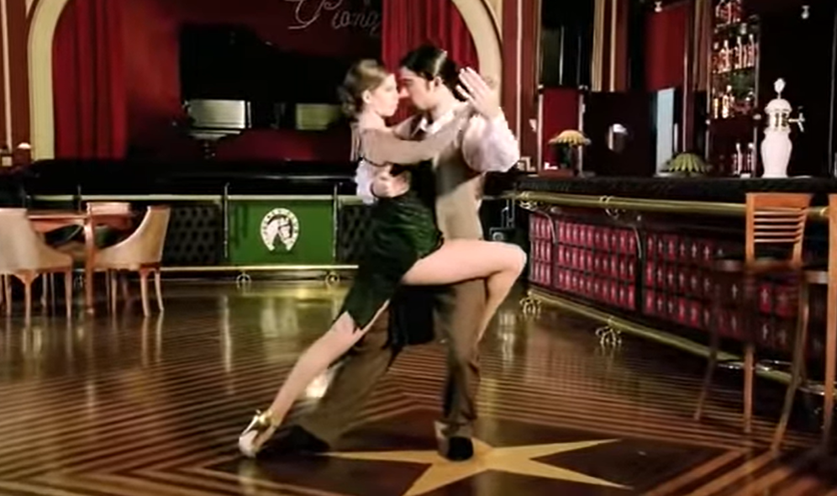
MORTO PERPÉTUO
Música: Café Tango
2012 Dir. DIEGO COSTA
Disponível https://youtu.be/sT3-Bw14Kcc

Slide 5
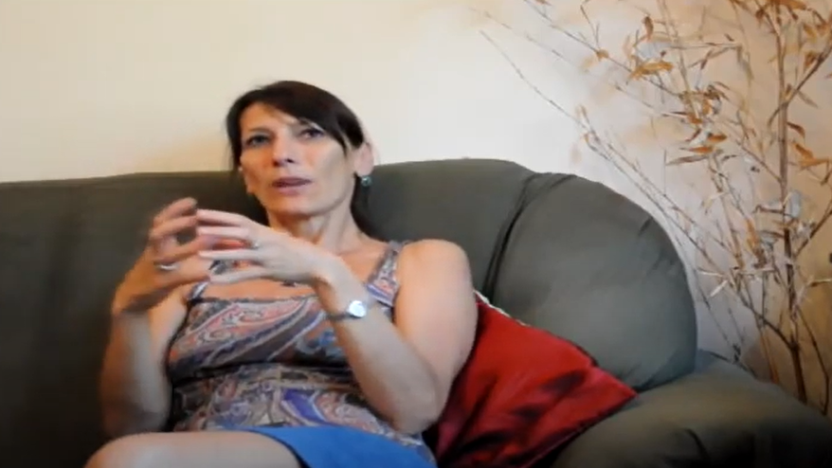
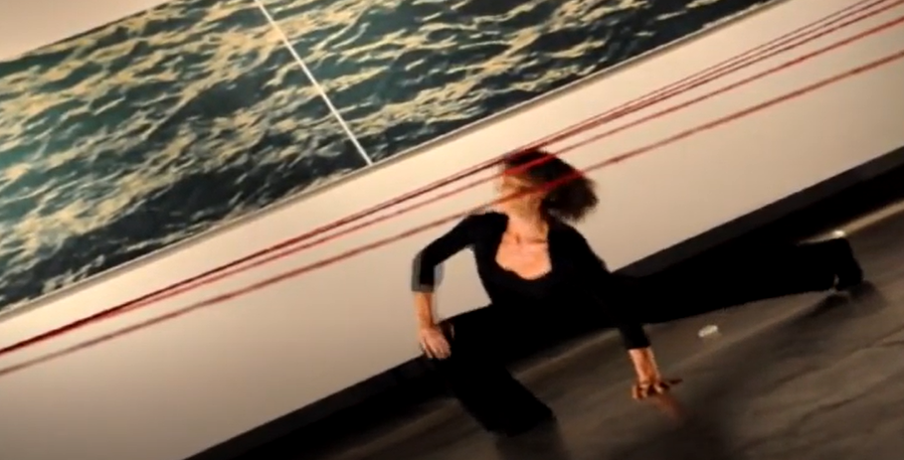
IN-FINITO Dir. Natacha Muriel López Gallucci
TERESA RANIERI
2012 Disponível em: https://youtu.be/1wTKcL-QlnM

Slide 6
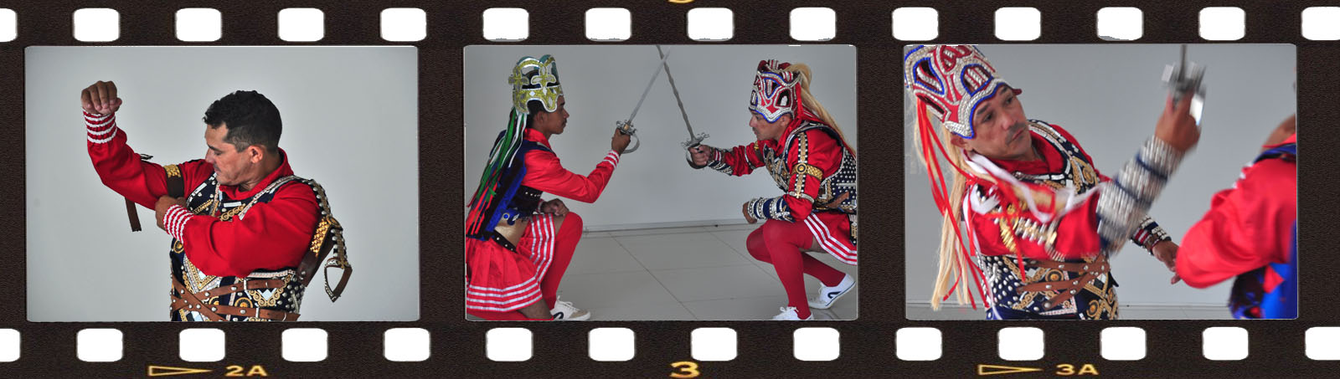
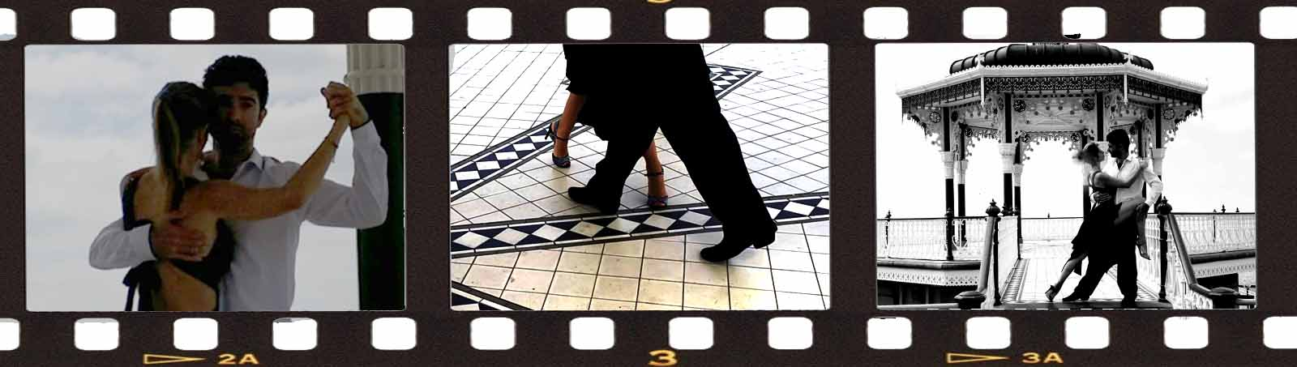
TANGO E REISADO (7:06 min)
DISPONÍVEL EM: https://youtu.be/mk6XR2GPx34

Slide 7
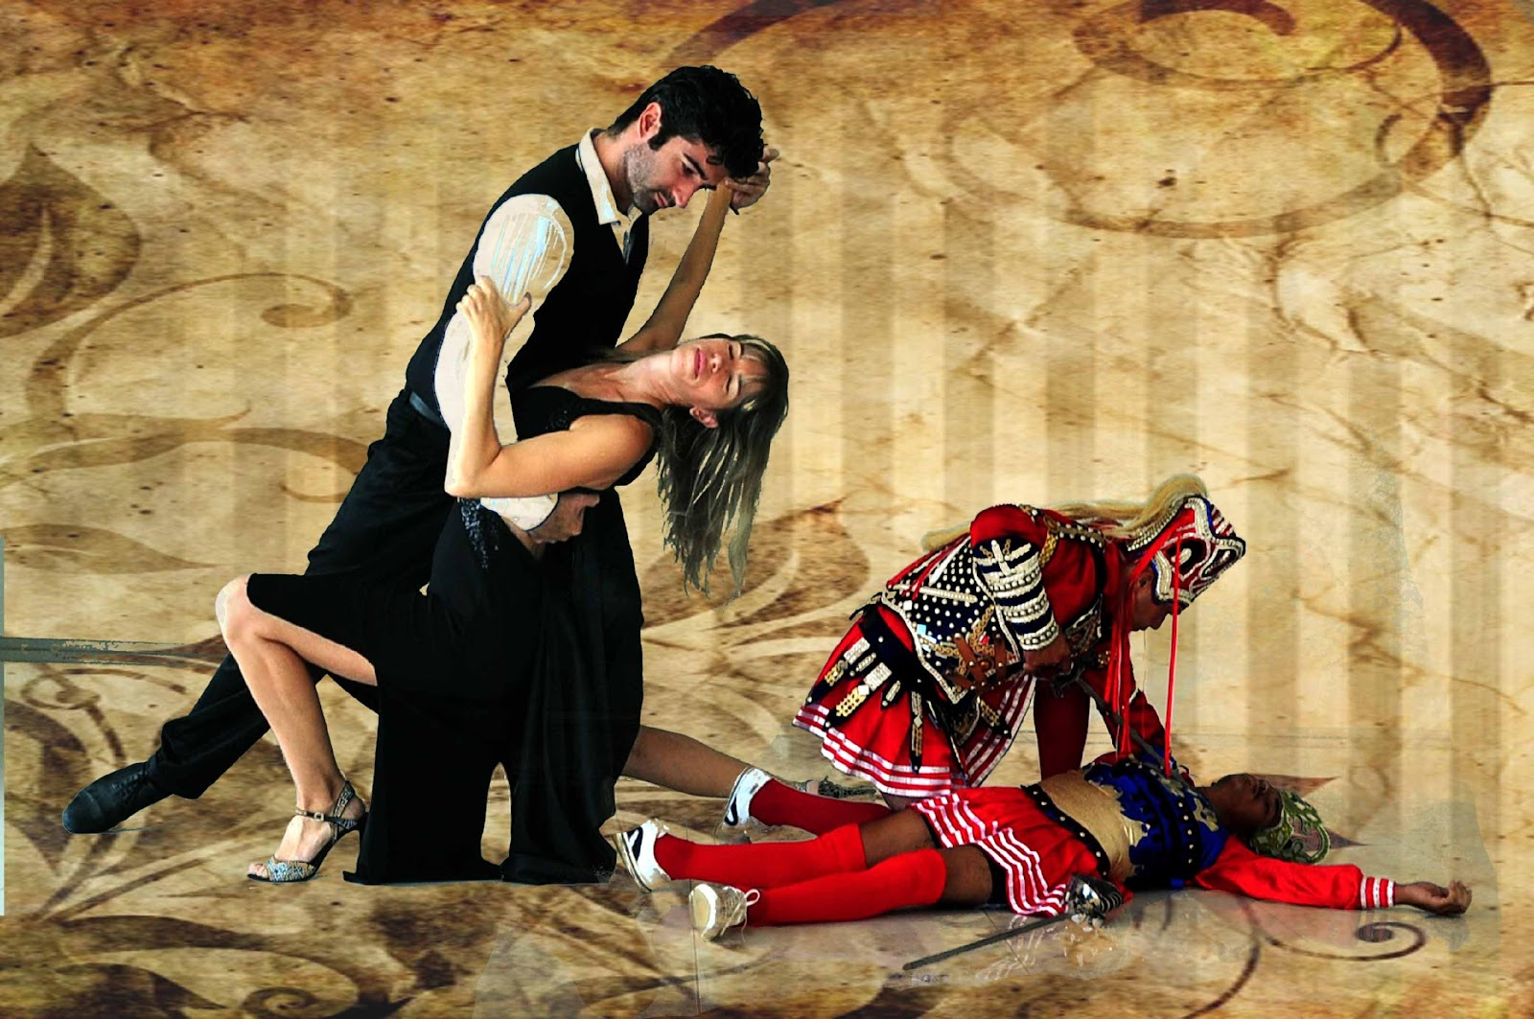
TANGO E REISADO Dir. Natacha Muriel López Gallucci
2019 Valdir Vieira de Lima

Slide 8
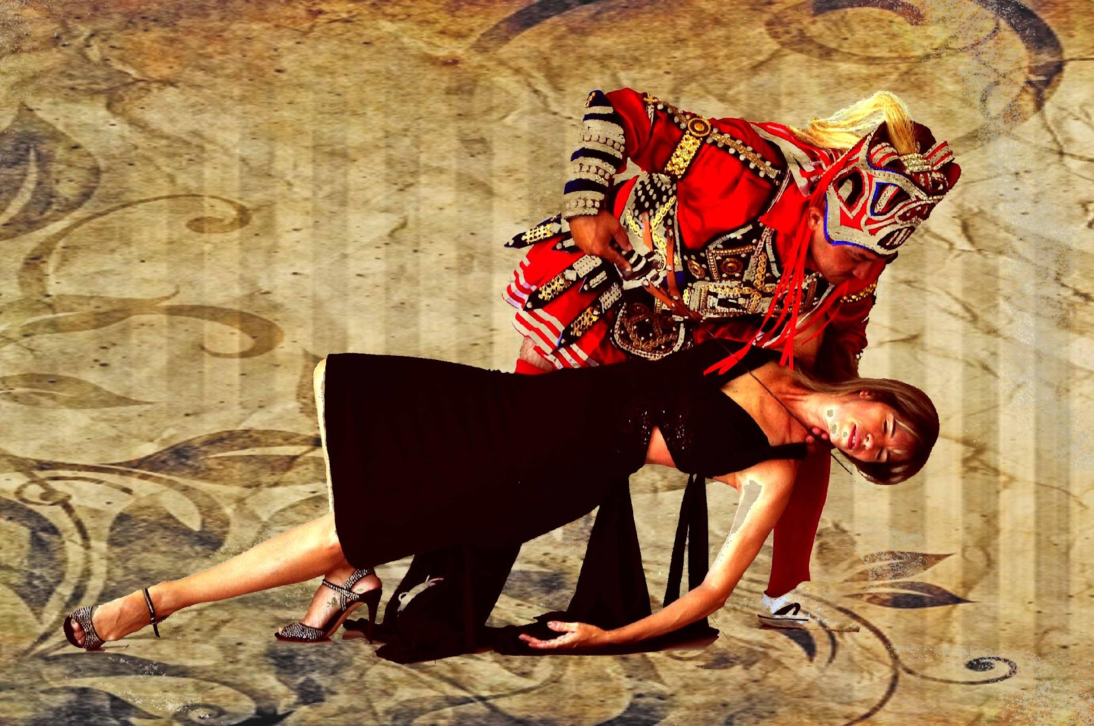
TANGO E REISADO Dir. Natacha Muriel López Gallucci
2019 Prêmio Aldir Blanc 2020 Valdir Vieira de Lima

Slide 9
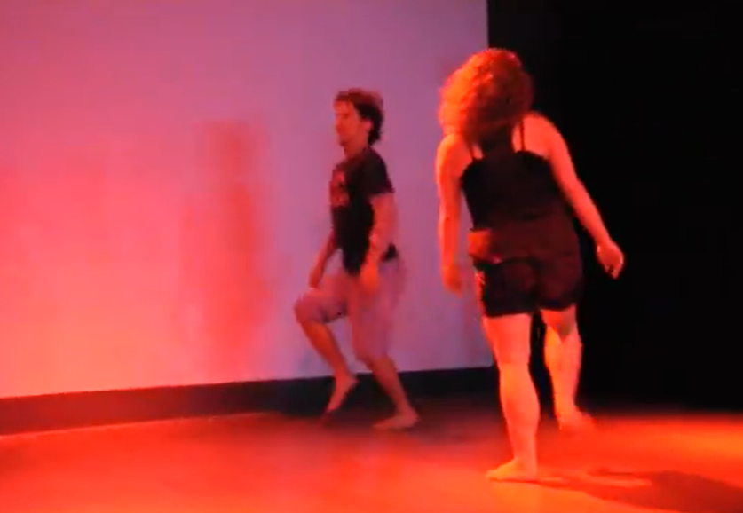
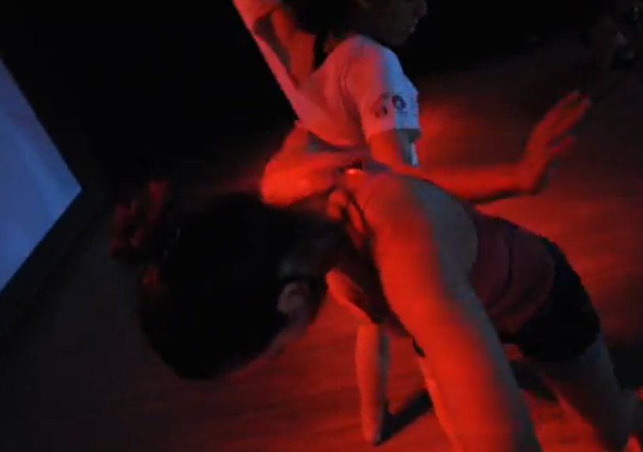
Feel the colors and dance ! Dir. Natacha Muriel López Gallucci
2012
Disciplina: Imagem do Espetáculo em Dança - Departamento de Artes Corporais | DACO | Instituto de Artes | Unicamp.
02 https://youtu.be/ACPq5Px8iSU
01 https://youtu.be/PL41IruvY-0

Slide 10
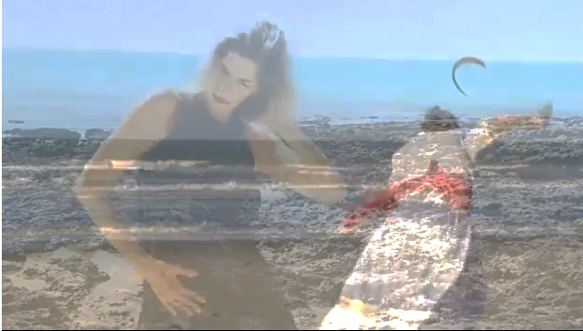
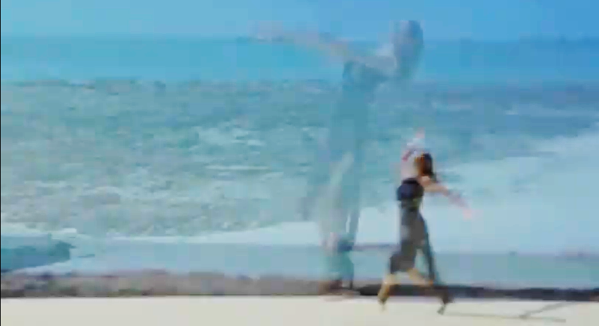
O LAÇO INVÍSIVEL (5:23 min)
2020 Dir. Natacha Muriel López Gallucci
DISPONÍVEL EM: https://youtu.be/d7KtRyxLngU
Prêmio Funarte 2022

Slide 11
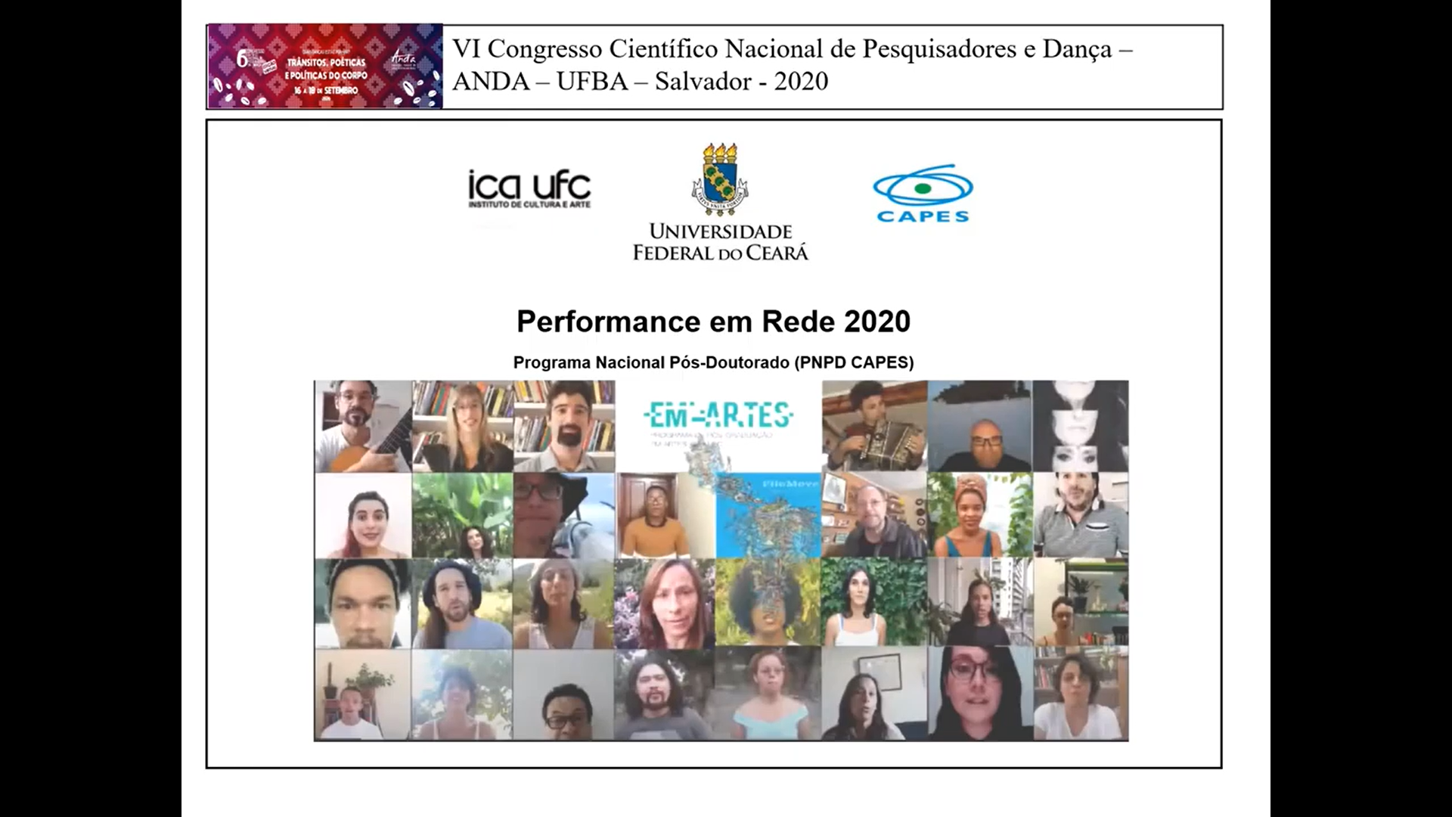
PERFORMANCE EM REDE (7 horas)
(Fragmento B 24:05 min)
2020 Dir. NATACHA MURIEL LOPEZ GALLUCCI
Fragmento B
DISPONÍVEL EM : https://vimeo.com/manage/videos/703509951
IXEJA
CANDOMBLE
TANGO
MALAMBO
COCO
SAMBA
MILONGA
CAPOEIRA
LUTA DE ESPADAS
REISADO

Slide 12
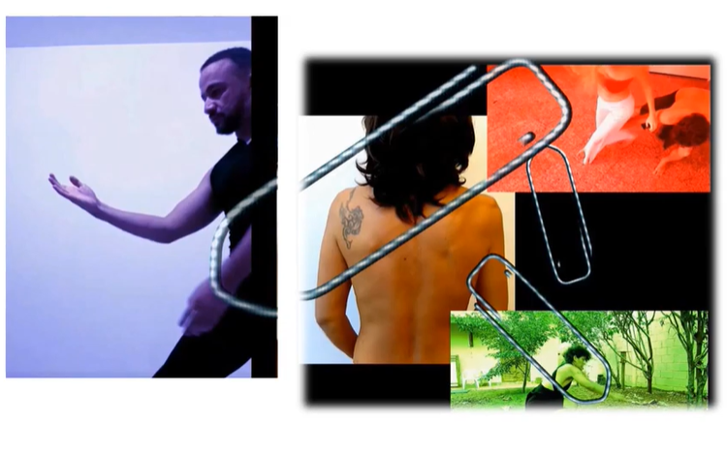
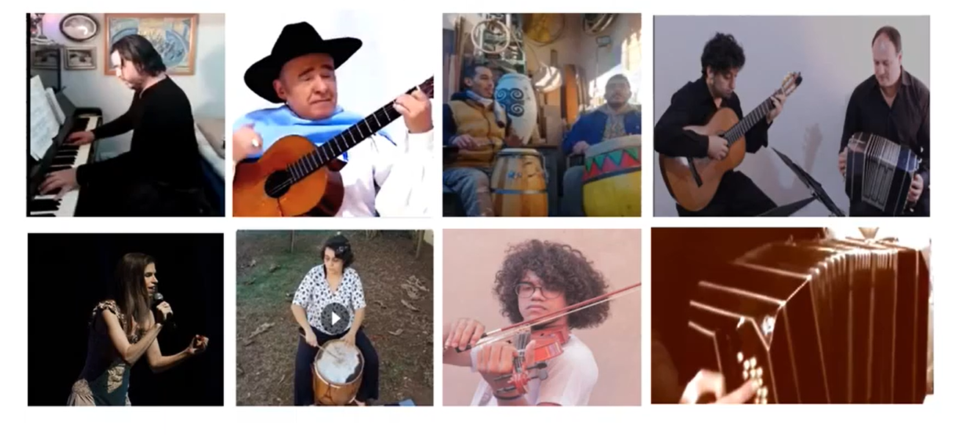
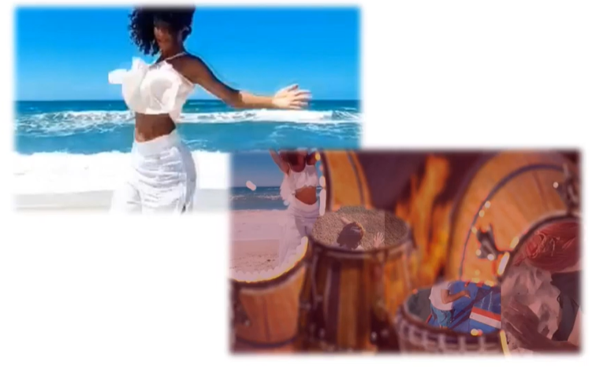
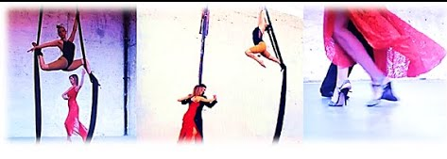
PERFORMANCE EM REDE
2020 Dir. NATACHA MURIEL LOPEZ GALLUCCI
Apresentação Performers
https://natachamuriel.wixsite.com/filomove

Slide 13
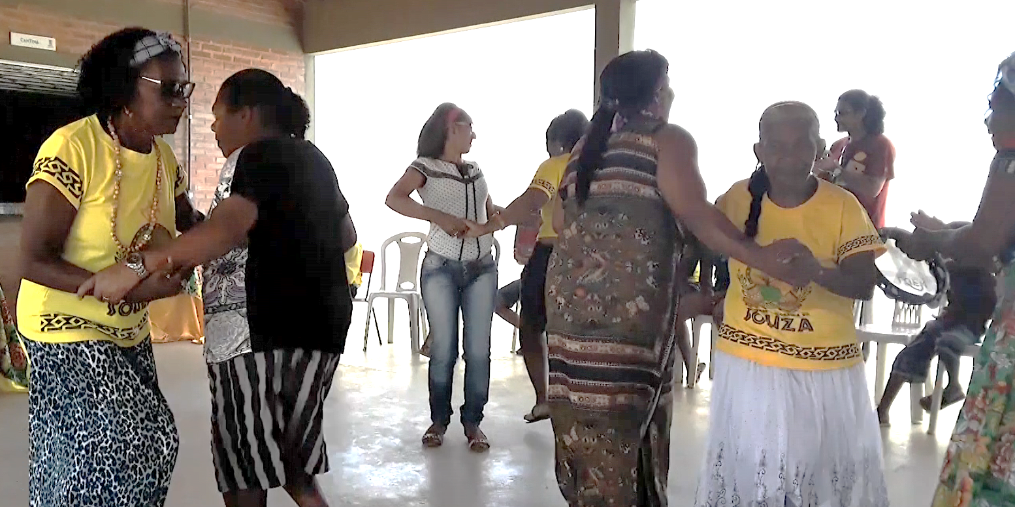
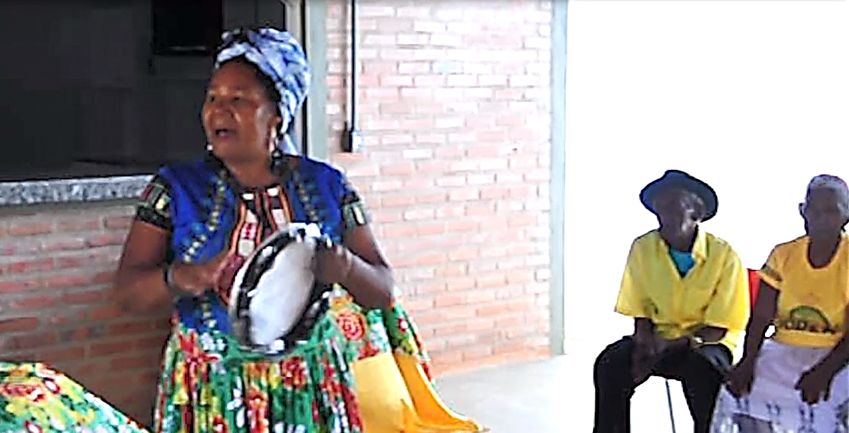
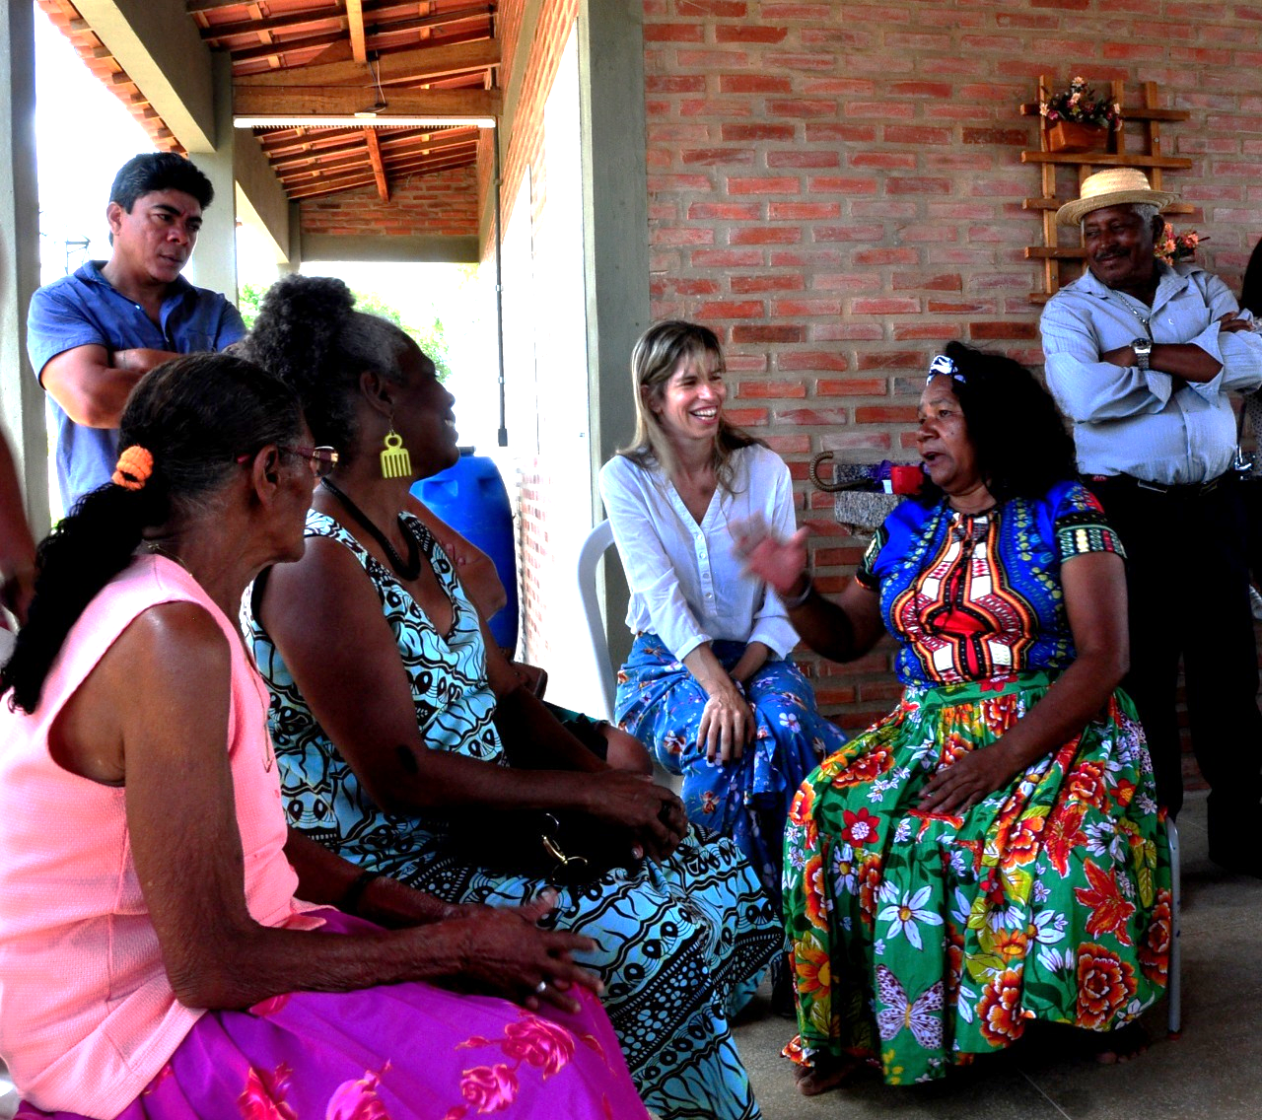
AQUILOMBA FILOMOVE (15´)
Maria de Tie e a Comunidade dos Souza
Coco dos Souza – Araripe CE
2018 Dir. NATACHA MURIEL LOPEZ GALLUCCI
Disponível em: https://natachalopezgallucci.com/aquilombafilomove/

Slide 14
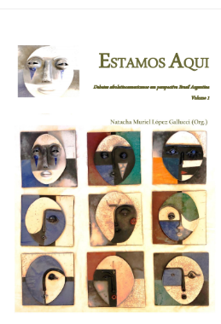
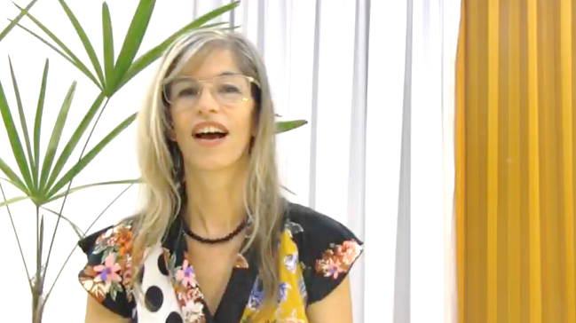
ESTAMOS AQUI
DEBATES AFROLATINOAMERICANOS
EM PERSPECTIVA BRASIL ARGENTINA (Editora da UFCA)
2021 Dir. NATACHA MURIEL LOPEZ GALLUCCI
Disponível em https://youtu.be/282MTv4P_vw
https://ebooks.ufca.edu.br/catalogo/estamos-aqui-debates-afrolatinoamericanos-em-perspectiva-brasil-argentina/

Slide 15
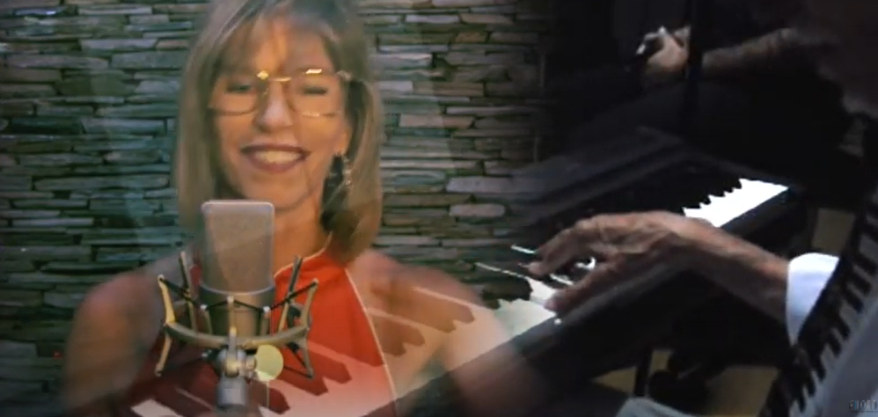
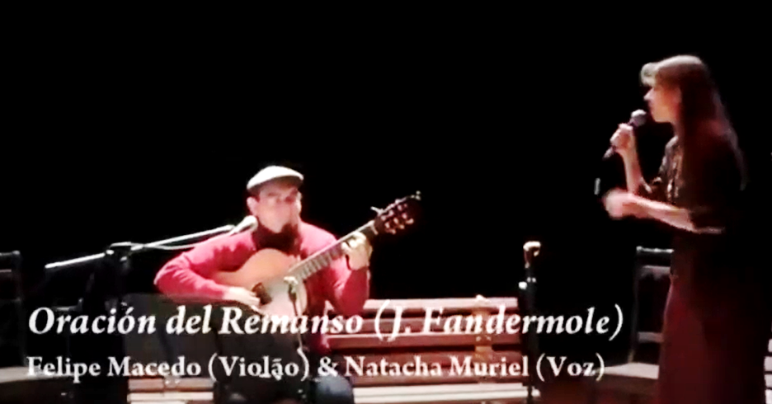
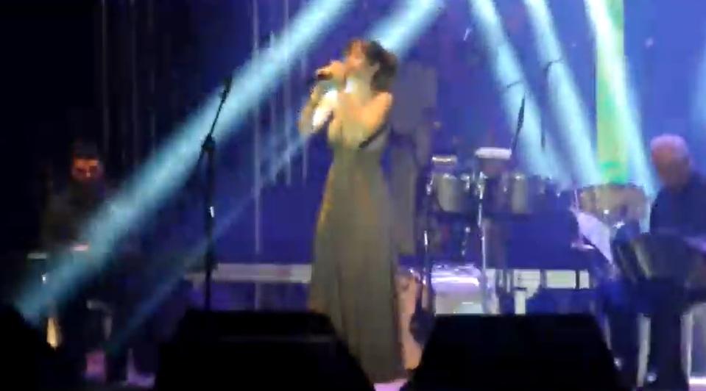
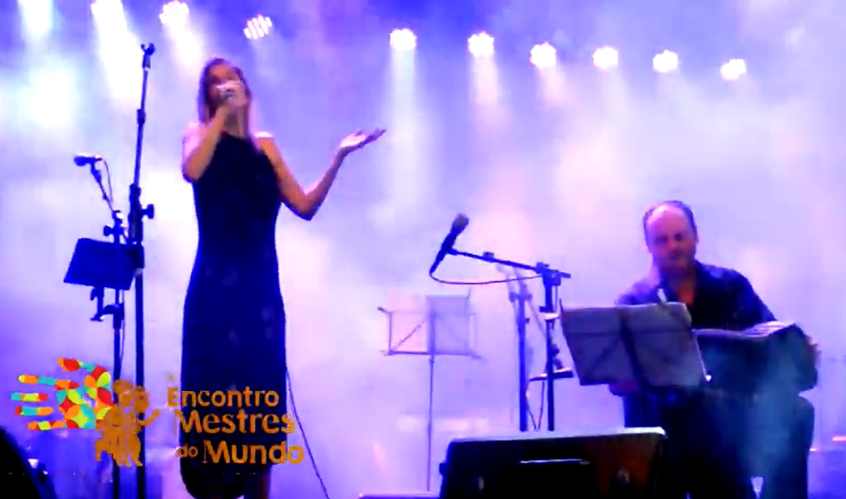
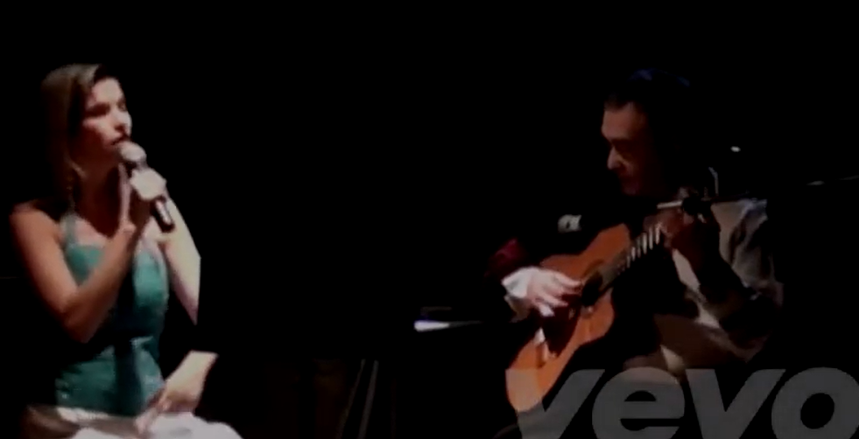
DUOS
El ultimo Café
https://youtu.be/BLO87d0-vmU
Pregonera
https://youtu.be/lJQ0-OUpxXw
Oración del Remanso
https://youtu.be/tvS1uZUZ79Q
El dia que me quieras
https://youtu.be/eXaGgwwN20o
Flor de Lino
https://youtu.be/6nyidS1tdxA

Slide 16
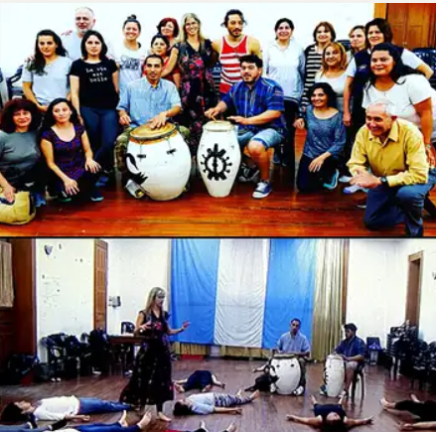

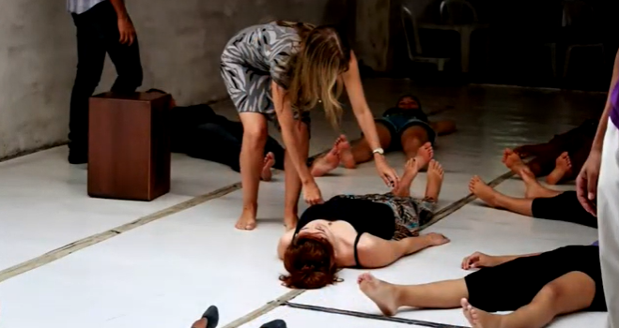
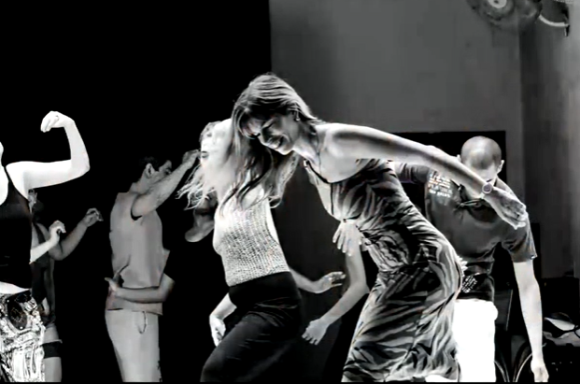
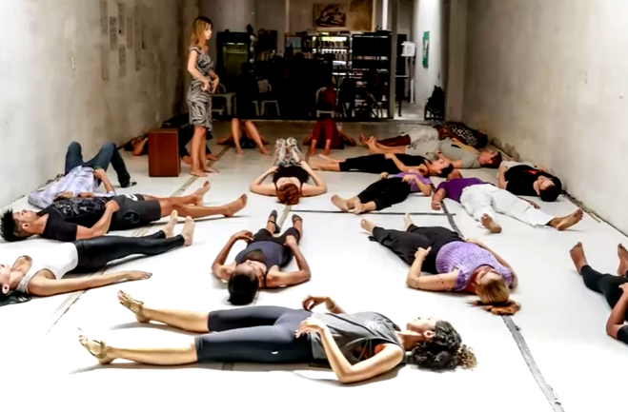
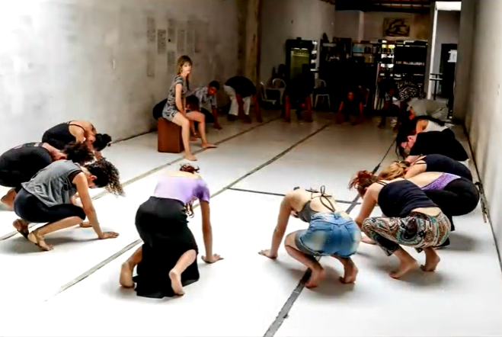
DO CANDOMBE AO TANGO
2016 - 2020 Dir. NATACHA MURIEL LOPEZ GALLUCCI
https://youtu.be/ihvHw5ZD6Js UFBA
https://youtu.be/JHH6YBfvC0E UFPA
https://youtu.be/FTcPASaYW-Y João Pessoa
https://youtu.be/YtNKSJW1eR4 Roehampton University UK

Slide 17
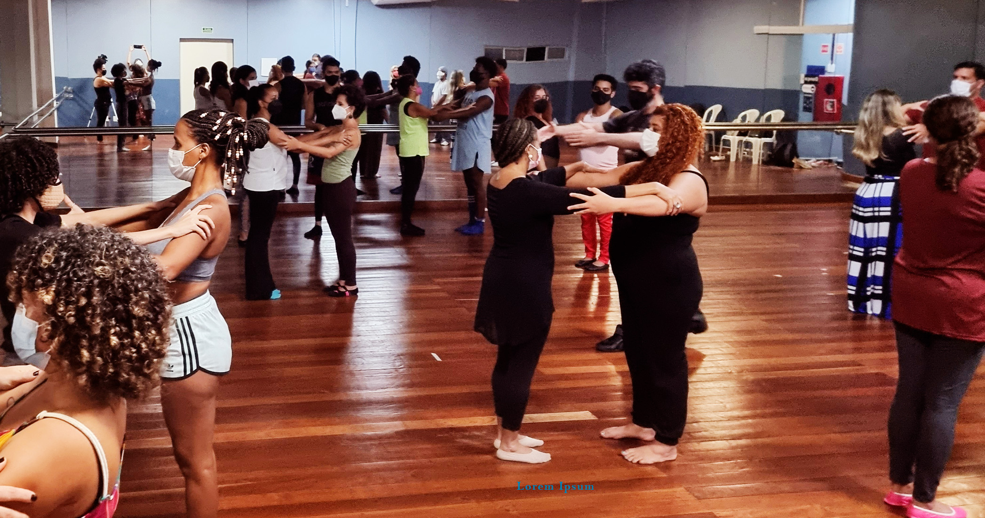
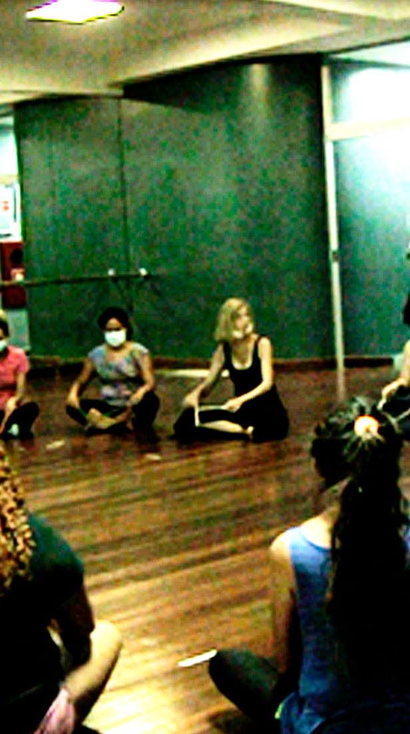
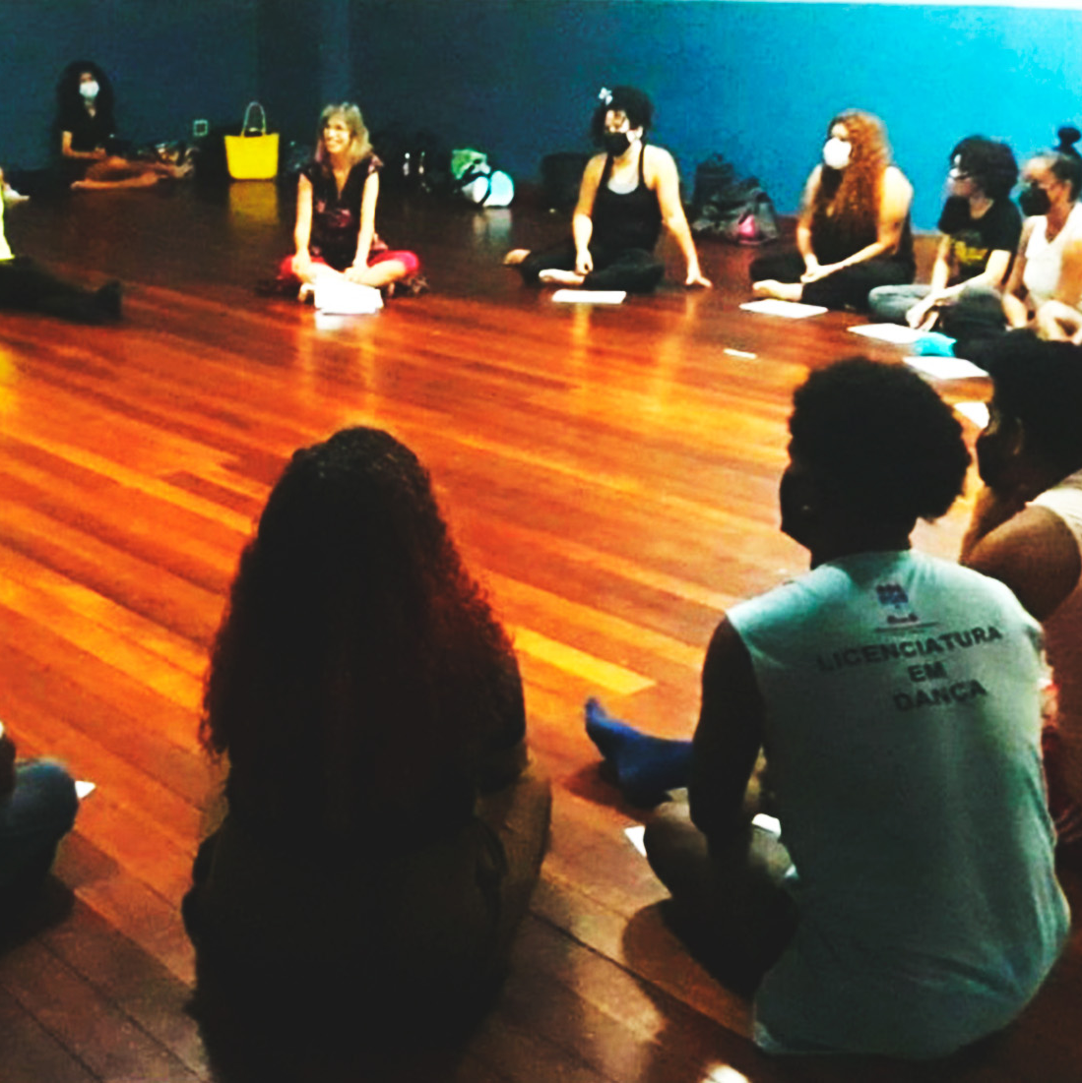
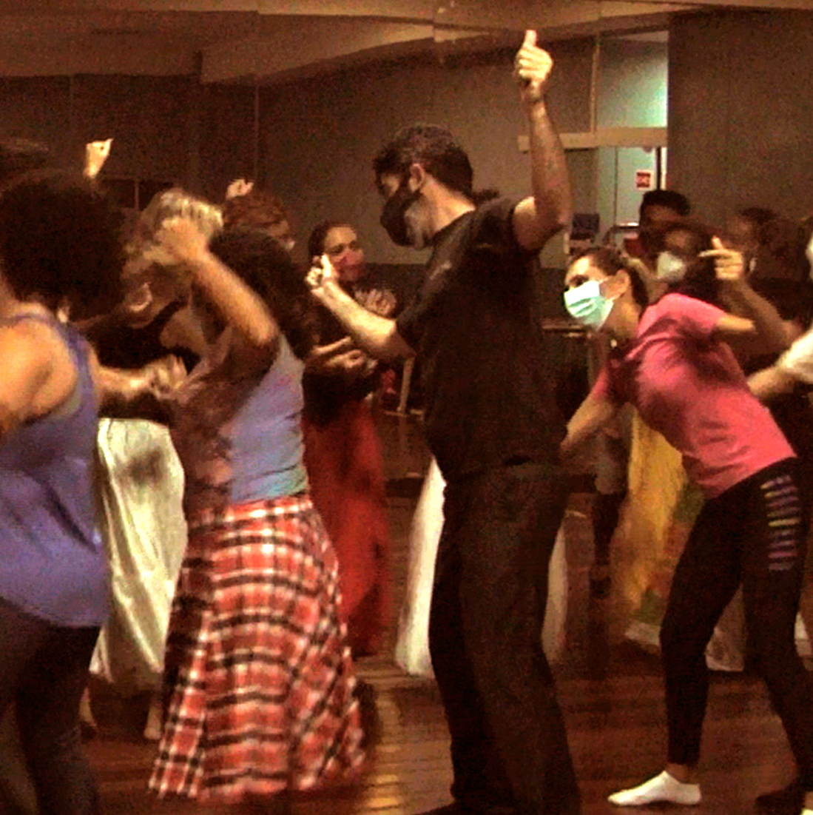
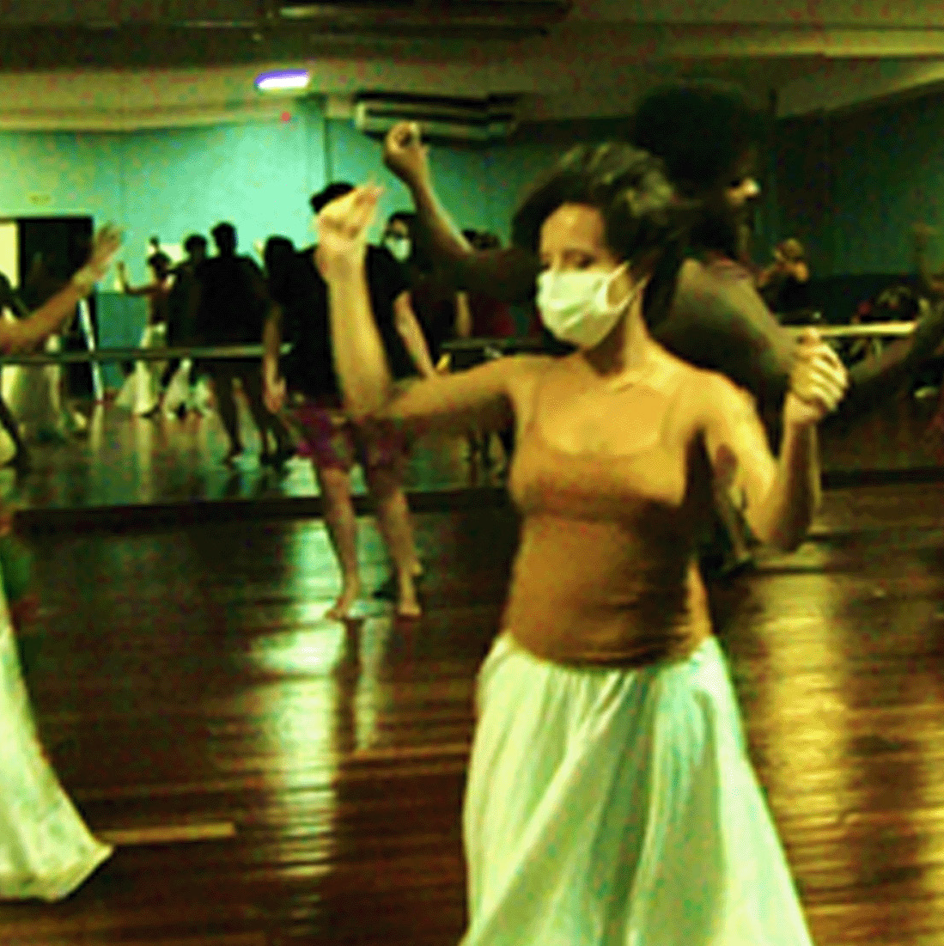


FiloMove
Núcleo de Pesquisa e Extensão em
Artes da América Latina
Instituto de Ciência Humanas, Comunicação e Artes (ICHCA)
Universidade Federal de Alagoas

Slide 18
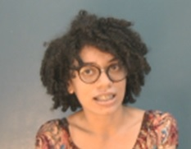
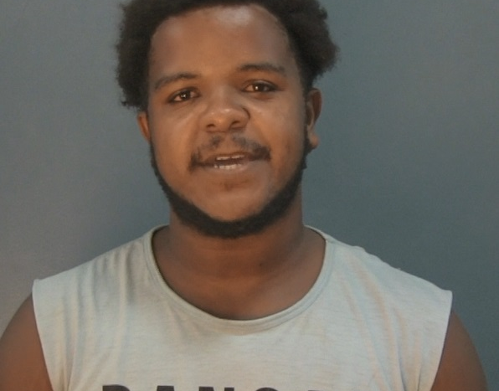
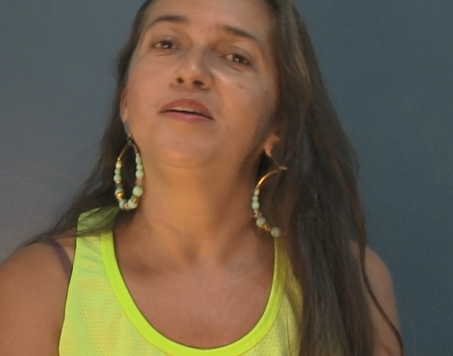
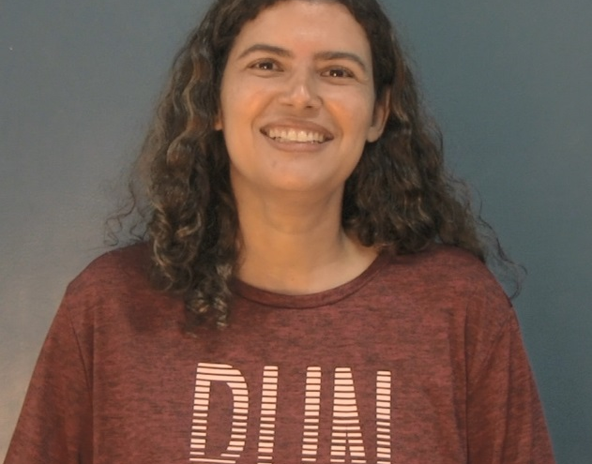
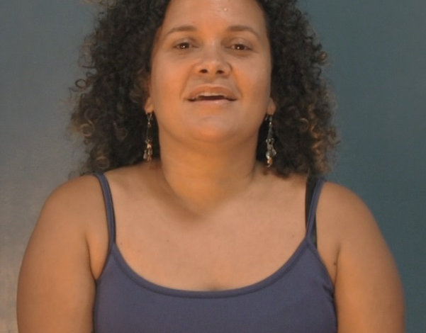
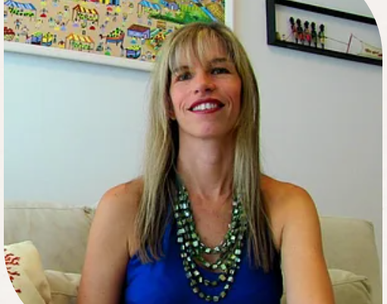
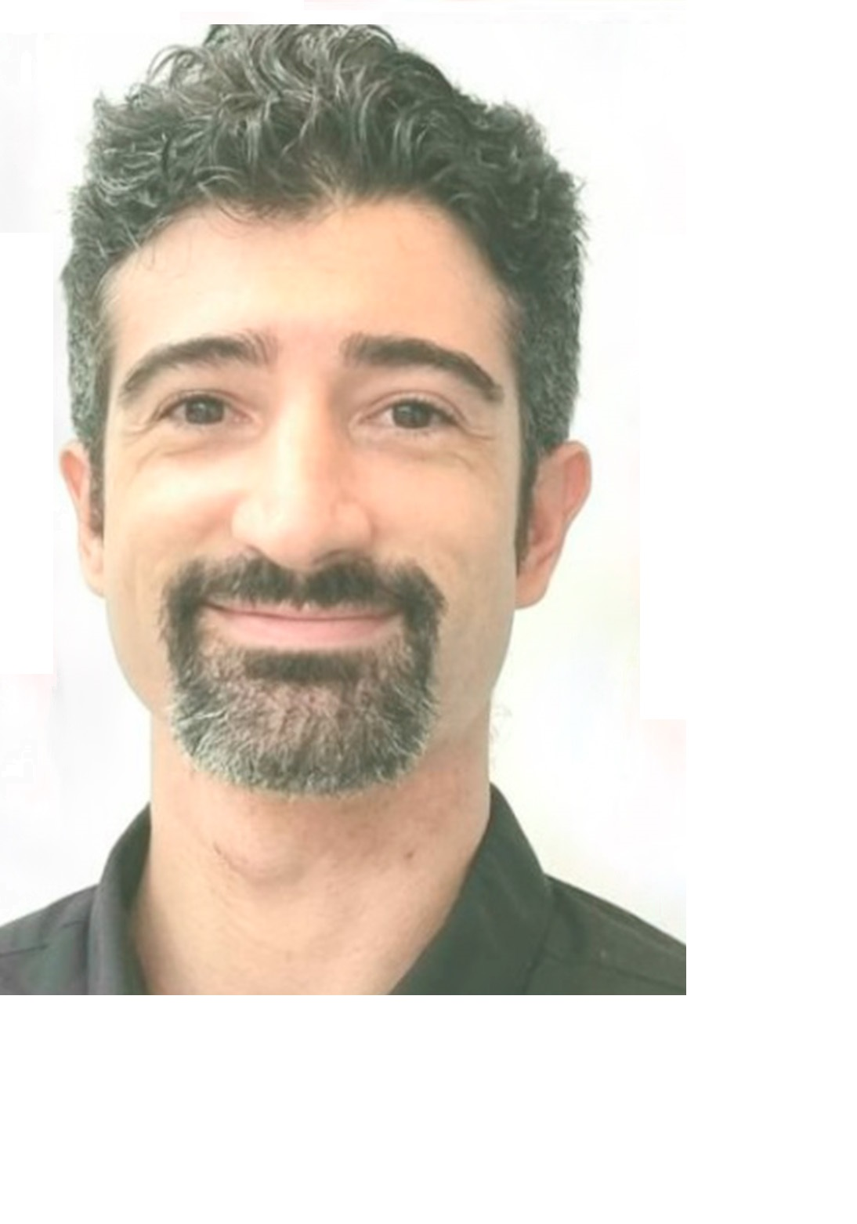
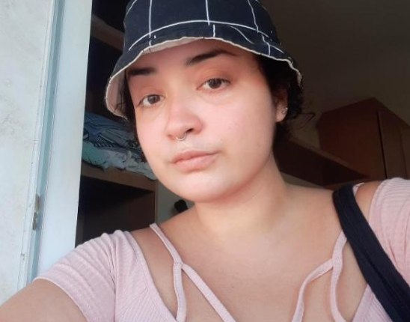
Núcleo de Pesquisa e Extensão
em Artes da América Latina
Instituto de Ciência Humanas, Comunicação e Artes (ICHCA)
Universidade Federal de Alagoas
Rayssa Juceli
Ítalo Azuos
Glaucia Ferreira
Cristina Vianna
Nicolle Freire
Natacha M. López Gallucci
Lucas de C Magalhães
Camila Artaza

Slide 19


Núcleo de Pesquisa e Extensão
em Artes da América Latina
Instituto de Ciência Humanas, Comunicação e Artes (ICHCA)
Universidade Federal de Alagoas

Slide 20





Coreisambo
Coco, Reisado e Malambo
Instituto de Ciência Humanas, Comunicação e Artes (ICHCA)
Universidade Federal de Alagoas
Annalies Borges
FABRICIO SANTOS DA SILVA
Alessandra Gutierres
HOSANA DE JESUS DA SILVA
AMANDA MARTINS BRAGA
SERGIO RIBEIRO DO NASCIEMENTO
ROBSON TOMAZ DA SILVA
MATEUS DA SILVA BARRETO

Slide 21



COREISAMBO
Coco, Reisado e Malambo
2022 Dir. NATACHA MURIEL LOPEZ GALLUCCI
Disponível em https://youtube.com/playlist?list=PL724EGr2TjzDKZjf17pEWTLkL1kp8Sas1
LOS COQUITOS – MACEIO ALAGOAS

Slide 22




COREISAMBO
Coco, Reisado e Malambo
2022 Dir. NATACHA MURIEL LOPEZ GALLUCCI
Disponível em https://youtube.com/playlist?list=PL724EGr2TjzDKZjf17pEWTLkL1kp8Sas1
MESTRA KLEVIA
COCO DE RODA PESCADORES
AQUIRAZ
CEARÁ
MESTRE VALDIR
REISANDO
REISADO DO CARIRI
MESTRE FERNANDO MARTINEZ
MALAMBO
SANTA FE ARGENTINA

Slide 23







SETE PORTAS PARA ENTRAR NO CARIRI
Grupo de Pesquisa FiloMove
2022
Walisson Angélico de Araújo
Rodolfo Andrade
Auris Flor Maciel da Silva
Quéfren Arsênio Rodrigues
EDIÇÃO ELIVELTON TOMAZ

Slide 24








Dir. NATACHA MURIEL LOPEZ GALLUCCI
Auris Flor Maciel da Silva
Rodolfo Andrade
Quéfren Arsênio Rodrigues
Walison Angélico de Araujo
SETE PORTAS PARA ENTRAR NO CARIRI
Grupo de Pesquisa FiloMove
2022 -
Com
Ricardo Salmito
Jornalismo
Leonardo Guelman
Filosofia
Rubens Venâncio
Fotografia
Verónica Neuma
Grupo de Valorização Negra de Crato (Grunec)
Vanessa Neuma
Grupo de Valorização Negra de Crato (Grunec)
Mário Madeira Mattos
Etnomusicologia
Gualberto Quirino
Saude e Género
DISPONÍVEL EM:
01 https://youtu.be/7ACqEpw-E2Q
02 https://youtu.be/0NA5qorJKgQ
03 https://youtu.be/CO1Rxgknth0
04 https://youtu.be/nrcK-rTFh7w
05 https://youtu.be/MIuIk7EMDM8
06 https://youtu.be/kd74KUh9UrQ
07 https://youtu.be/Oc_uonFXqDk

Slide 25

ESOS PEQUEÑOS SERES (3:02 min)
2022 Dir. NATACHA MURIEL LOPEZ GALLUCCI - VOZ/DANÇA
OLGA OROZCO – SERIE POETAS DA AMÉRICA LATINA REDERIQUE GROUTARS - VIOLINO
DISPONÍVEL EM : https://youtu.be/UbvpeQOFJMg
CAFÉ 1930 DE ASTOR PIAZZOLLA

Slide 26


Que 20 años no es nada (7´22´´ Brasil 2021)
Ecoperformance – Autoenografia
2021 Dir. NATACHA MURIEL LOPEZ GALLUCCI -
Disponível em: https://vimeo.com/562769159

Slide 27



Ensueños
Teatro Deodoro Maceio
2021 Dir. NATACHA MURIEL LOPEZ GALLUCCI -
Disponível em
Tango https://youtu.be/xnWzvJYayKE
Milonga https://youtu.be/FMfVH8uMESo

Slide 28


FILOMOVE NO STUDIO
ARTESÃOS DA CULTURA POPULAR LATINOAMERICANA
2022 Dir. NATACHA MURIEL LOPEZ GALLUCCI - VOZ/DANÇA
Entrevista a Nestor Dalmao
01 https://youtu.be/b6la2SIyVY4
02 https://youtu.be/6T0NMGwl41g
Vida Mia https://youtu.be/u0E7V4CTfKc
Pregonera https://youtu.be/lJQ0-OUpxXw
A media Luz https://youtu.be/XkBrhc_swmg
El último Café https://youtu.be/TdG8sbgWoNQ

Slide 29








Slide 30





